Slide 1
Amstelhaege
Tim Jansen
Christoffel Doorman
Jaap Meesters

Slide 2
Even kort de opdracht
180 x 160
Beginnen met 20 huizen plan
12 huizen van 10 x 10 → per extra meter vrije ruimte 3%
5 bungalows van 13 x 10.5 → per extra meter vrije ruimte 4%
3 maisons van 17 x 16.5 → per extra meter vrije ruimte 6%

Slide 3
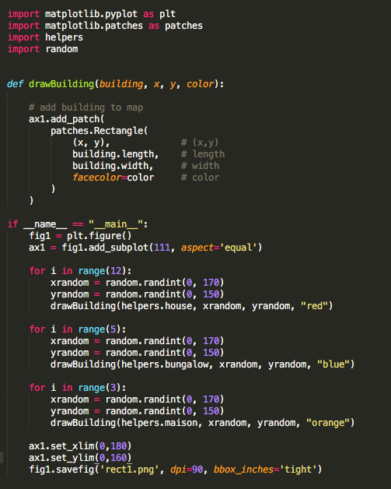

Slide 4
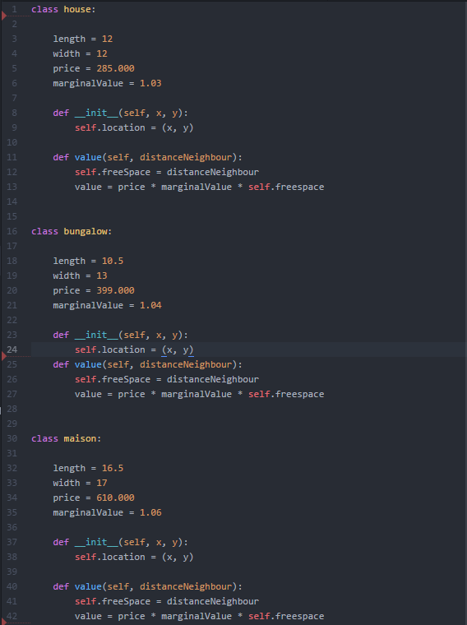

Slide 5
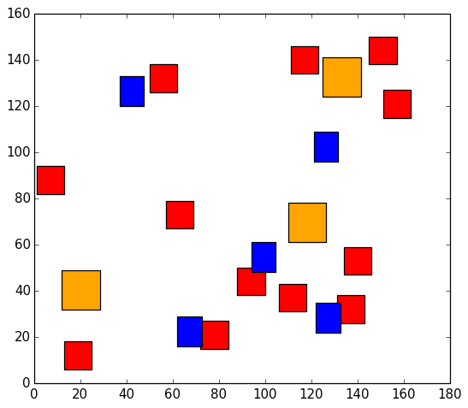
Random plot

